Slide 1
COMO COMBATIR LA CORRUPCION
Curso realizado por Digni y Wycliffe
Curso de Anticorrupción para Bases - versión 3/2016

Slide 2
Estudio de caso
Pedro había practicado sus habilidades de conducción con su instructor durante meses. Sólo faltaban algunos días para el examen y él se sentía preparado. Paró el coche esperando el comentario final de su maestro.
Lo que vino a continuación no fue lo que él esperaba. El instructor de conducción le contó que si quería pasar el examen tenía que sobornar al examinador. Si Pedro pagaba 100 dólares, con mucho gusto el instructor podía servir de intermediario, asegurando que el examinador reciba el dinero antes que empiece el examen.
Qué piensas de ésta situación?
Qué harías tú?

Slide 3
ANTECEDENTES DEL CURSO
Necesidad de un curso para las Bases
Planteamiento práctico

Slide 4
Contenido
Parte 1: Sensibilización
Parte 2: Previniendo la corrupción
Parte 3: Cómo puede luchar la gente común?
Parte 4: Desarrollando e implementando normas y procedimientos

Slide 5
Nota de Términos
Este curso utiliza el término “organización”.
Con “organización” nos referimos a una Organización No Gubernamental ONG, un negocio/compañía, una escuela, una organización religiosa, etc.
Es un término bastante amplio.

Slide 6
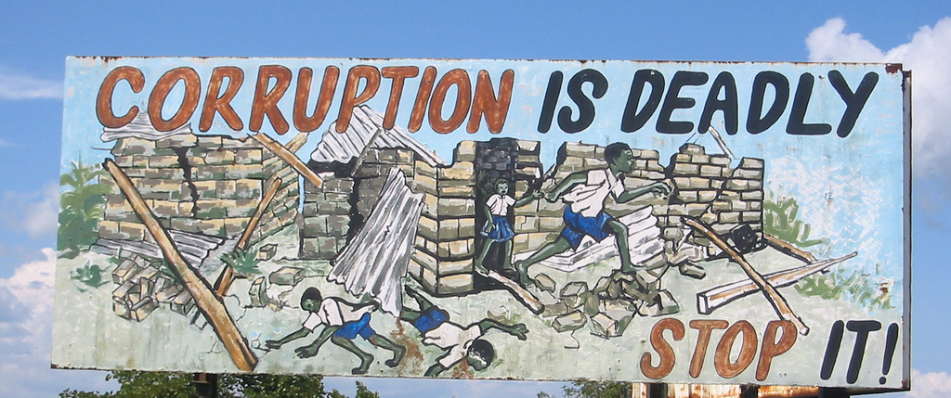
LA CORRUPCION ES MORTAL
DETÉNLA !
Parte 1: SENSIBILIZACION

Slide 7
Introducción: Qué es Corrupción?
Lo que veremos en la Parte 1:
Qué es corrupción?
Por qué la corrupción es tan peligrosa?
Cómo se ve la corrupción?
Dónde se puede encontrar corrupción?
Cómo empieza la corrupción?
Notes:
Bilde? Noe mer?

Slide 8
Estudio de Caso
Una organización sin fines de lucro va a comprar un nuevo edificio para sus oficinas. El edificio actual lo venderá por 250.00 dólares americanos. De acuerdo a las regulaciones impositivas gubernamentales, el comprador debe pagar impuestos basándose en el precio de venta. Como esto equivale a un alto porcentaje, la organización acuerda con el comprador en “reducir” el precio nominal a 150.000 dólares americanos, en una factura separada, para que así el comprador pague menos impuestos.
Preguntas:
Si tú fueras un miembro de la directiva de esta organización sin fines de lucro:
Qué pensarías al respecto?
Cómo responderías?

Slide 9
Estudio de caso
Tu hija fue atropellada y la llevaron de emergencia al hospital más cercano. Has pagado un montón de dinero por la operación, el tratamiento, las medicinas y la habitación del hospital. La gravedad de sus lesiones requiere que permanezca por lo menos una semana más en el hospital. A pesar de que se ha pagado por la atención, tu hija se queja que las enfermeras no le ayudan cuando ella lo requiere. Tu sabes que, si pagas a la enfermera algunos dólares extra, ella cuidará de tu hija.
Preguntas:
Cómo te sientes en esta situación?
Será malo pagar algo extra a la enfermera?
Qué podrías hacer en esta situación?
Qué harías en esta situación?

Slide 10
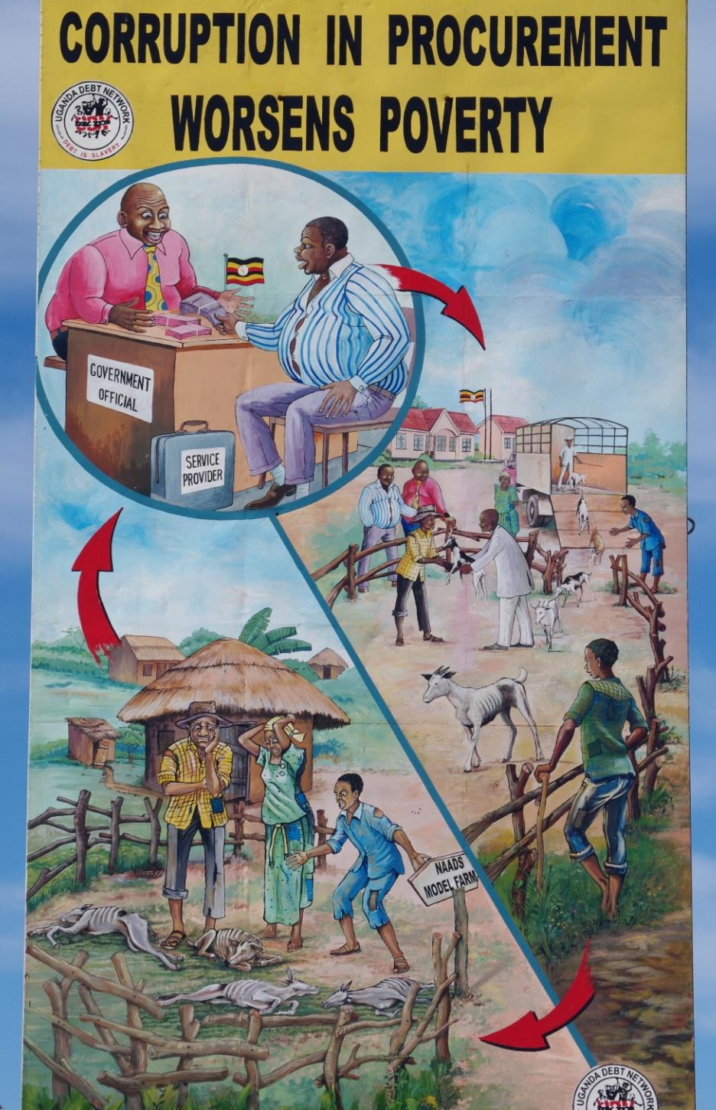
LA CORRUPCION EN LOS CONTRATOS
AGRAVA LA POBREZA
Historias
En qué circunstancias has escuchado sobre corrupción?
Experiencias personales
Experiencias de otras personas
Ejemplos en el gobierno, organizaciones religiosas, ONGs y organizaciones internacionales
En negocios o con otras organizaciones

Slide 11
Qué es la Corrupción?
Actividad Grupal
Define y describe la corrupción en una oración.

Slide 12
Qué es Corrupción?
Algunas definiciones de corrupción:
Abuso de poder para obtener ventaja personal y privada.
Recibir o dar ventajas por medios ilegales, inmorales y/o inconsistentes con el servicio propio o los derechos ajenos.
La palabra corrupto significa “completamente roto”. La palabra fue usada por primera vez por Aristóteles y más tarde por Cícero que le añadió los conceptos de “soborno y abandono de los buenos hábitos”.

Slide 13
Por qué la corrupción es dañina?

Slide 14
Por qué la corrupción es dañina?
Es injusta y daña a los más pobres
Su resultado es la pérdida de valores y la moral
Su resultado es la pérdida económica
Su resultado es la pérdida de confianza en el gobierno, en la justicia y en los servicios públicos
Genera actividades ilegales y alienta al crimen organizado
Crea una sociedad ineficiente
Crea miedo e inseguridad
“yo creo que los actos corruptos matan más gente en el mundo que el terrorismo”
- Robert Lugolobi, Director Ejecutivo de Transparencia Internacional

Slide 15
Estudio de Caso
Un día vas en tu motocicleta y te para un carro de la policía en la autopista, no llevas puesto el casco. (La ley en tu país establece que el conductor de motocicleta debe llevar casco de protección) El oficial de policía te dice que debes pagar una multa de 100 dólares americanos, pero si le das 20 dólares va a dejar pasar tu falta.
Preguntas:
Deberías pagarle al policía?
Sería diferente si sólo te hubiera pedido 5 dólares?

Slide 16
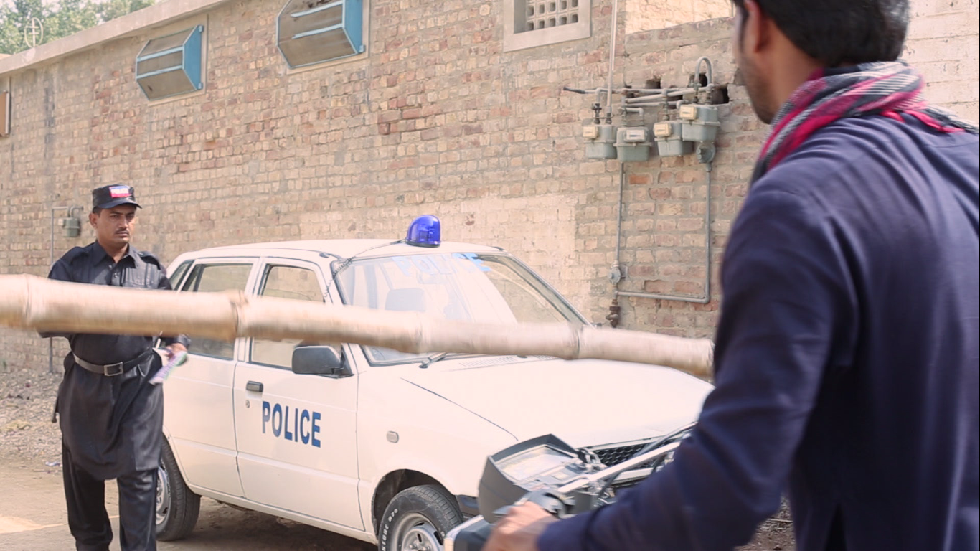
Video
Notes:
The film can be found online here: https://vimeo.com/154570743

Slide 17
Video
Preguntas:
Qué piensas sobre esta situación?
Que harías?

Slide 18
Estudio de Caso
El director del proyecto invita a representantes de diferentes instituciones a participar en un día de reunión para discutir la segunda fase del proyecto. La reunión se realiza durante las horas de trabajo, terminada la reunión los representantes del gobierno preguntan por sus “viáticos”. (pago por su asistencia a la reunión).
Preguntas:
Es esto correcto?
Los oficiales de gobierno piden al director no usar facturas de pago.
Existe una práctica similar en tu país?
Puede evitarse esta situación? Si es el caso, cómo?

Slide 19
Niveles de corrupción
Corrupción mayor:
Se da en altos niveles de gobierno, compañías y ONGs grandes e involucra desfalcos de mucho dinero, por ejemplo: desviando para uso privado el dinero destinado a programas sociales.
Corrupción menor:
Pequeños incidentes de corrupción que suceden generalmente a nivel local, cometidos por gente como policías y jueces. Este tipo de corrupción afecta directamente a los pobres. Un ejemplo de corrupción local es la necesidad de sobornar a los funcionarios públicos y empleados de oficinas públicas.

Slide 20
Tipos de Corrupción
Soborno: dinero o servicios ofrecidos ilegalmente para obtener algo a cambio.
Activo: Cuando tu ofreces un soborno
Pasivo: Cuando tu aceptas o pides un soborno
Mordida: forma ilegal de comisión
Nepotismo: favoritismo hacia la contratación de familiares y amigos.
Pago por servicios: exigir pago por servicios que en realidad son gratuitos
Colusión: pacto secreto de dos o más personas para ganancia ilegal
Malversación: mal uso del dinero ajeno.
Abuso de poder
Pregunta: Te has confrontado con alguna de estas situaciones?

Slide 21
Dónde se puede encontrar corrupción?

Slide 22
Dónde se puede encontrar corrupción?
Corrupción
Militares
Org. Educativas
Autorida- des tradiciona- les
Gobierno
Comunidad local
Sistema legal
Aduana
Políticos
Partidos políticos
Prensa
Comunidad de Negocios
Consultores
Policía
Org. religiosas
Servicios Sanitarios
Funcio- narios públicos
Individuos
ONGs

Slide 23
Signos potenciales de corrupción en un individuo
Un estilo de vida no acorde con sus ingresos
Deliberadamente trabaja solo o siempre con el mismo colega
Llamadas telefónicas reservadas
Muchas discrepancias en caja chica, números redondos.
Aglomeración de vales, facturas faltantes o incorrectas, etc.
Irritabilidad, recelo o actitud defensiva
Problemas de control: renuencia a compartir deberes
Asociación inusual y cercana con el vendedor/cliente
Problemas de adicción
Alguien que siempre llega primero y se va último

Slide 24
Importa lo que yo hago?
Buenas preguntas para responderlas tu mismo:
Me importa si otros, incluidos mis colegas o donantes, saben lo que estoy haciendo?
Hay un conjunto de normas y una persona o gente, sobre la/s que yo soy responsable?
Muestra mi forma de trabajo respeto por los demás?
Si todos copiaran mis acciones, dañarían a otros?
En mi organización?
En mi comunidad?

Slide 25
Signos de posible corrupción en una organización
Una administración financiera pobre, no clara, puede ocultar:
“Doble financiamiento”- buscar o aceptar fondos de uno o más donantes para un proyecto que ya cuenta con financiamiento completo
Inflar, duplicar o emitir facturas falsas por bienes o servicios
Las normas y procedimientos no están presentes o no existen, esto puede ocultar:
Cohecho : la persona encargada de comprar o alquilar hace acuerdos de tal manera que se queda con una parte del dinero.
Extorsión de sobornos u otros beneficios (incluyendo favores sexuales) de los beneficiarios.
Empleados “fantasmas”: personal ficticio para inflar los costos del proyecto.

Slide 26
Signos de posible corrupción en una organización
Una estructura legal complicada puede ocultar:
ONGs ficticias, establecidas solo para generar ingresos a los ejecutivos o a los miembros de la directiva.
Una sola persona tiene todo el poder; no existe ningún sistema de control en el lugar.
Informes extraños o bastante retrasados (así como copias/pegatinas de reportes anteriores, actividades no acordadas con anterioridad, ausencia de problemas) pueden ocultar:
Doble financiamiento
El hecho que no se ha realizado ninguna actividad
Otros problemas

Slide 27
Signos de posible corrupción en una organización
Despido inesperado de personal
Razones potenciales
La corrupción ha sido encontrada, un empleado fue despedido pero el caso no ha sido reportado.
Un empleado ha descubierto la corrupción y ha decidido marcharse. No existe ningún procedimiento seguro para denunciar irregularidades.

Slide 28
Estudio de caso
Necesitas tramitar tu carnet de identidad en la oficina gubernamental. Una pariente tuya trabaja en esa oficina, entonces para evitar la cola, le pides que te ayude acelerando el proceso. Luego le das 20 dólares americanos como regalo.
Preguntas:
Podrían tus actos y los actos de tu pariente ser considerados ilegales?
Perjudicó tu acción a otros?

Slide 29
Juego de Roles
El director general de tu organización ha sido contactado por un oficial del gobierno. El oficial le ofrece una importante suma de dinero para que el director mantenga silencio sobre unos casos específicos de discriminación, en contra del grupo minoritario que trabaja con tu organización.

Slide 30
Cuáles son las razones por las cuales una persona que trabaja para una organización, podría involucrarse en corrupción?

Slide 31
Triángulo del Fraude
En los años 50 el criminólogo Donald R. Cressey desarrolló una teoría conocida como el Triángulo del Fraude
RAZONAMIENTO
OPORTUNIDAD
PRESION
Veremos si este triángulo se puede aplicar a la corrupción… en muchos casos, se puede!

Slide 32
Presión
Una persona siente la necesidad de hacer algo deshonesto por presión
Las presiones pueden incluir:
Problemas financieros
Cuentas médicas
Necesidad de mayor seguridad, por ejemplo, asegurarse una jubilación
La necesidad de status
No recibir salario suficiente para cubrir sus necesidades
Expectativa de la familia y amigos para recibir ayuda

Slide 33
Presión Sistémica
En algunos lugares la corrupción es un modo de vida y la presión está casi siempre presente.
TU
Gobierno
Redes Profesionales
Familia y amigos
AUXILIO!

Slide 34
Oportunidad
Oportunidad es la habilidad de actuar deshonestamente sin ser descubierto.
Algunos problemas que crean oportunidades incluyen:
Controles internos débiles
Vigilancia gerencial pobre
Estar en posición de líder y autoridad
Procedimientos inadecuados para detectar actividades corruptas
RAZONAMIENTO
OPORTUNIDAD
PRESION

Slide 35
Razonamiento
Razonamiento es cuando un individuo o una organización encuentra razones o excusas para actuar corruptamente.
Algunas de las razones comunes incluyen:
Todos lo hacen.
Viene con el trabajo, tu lo mereces.
No es corrupción es la cultura; aquí hacemos las cosas así.
Ayudas a alguien, entonces no es tan malo.
RAZONAMIENTO
OPORTUNIDAD
PRESION

Slide 36
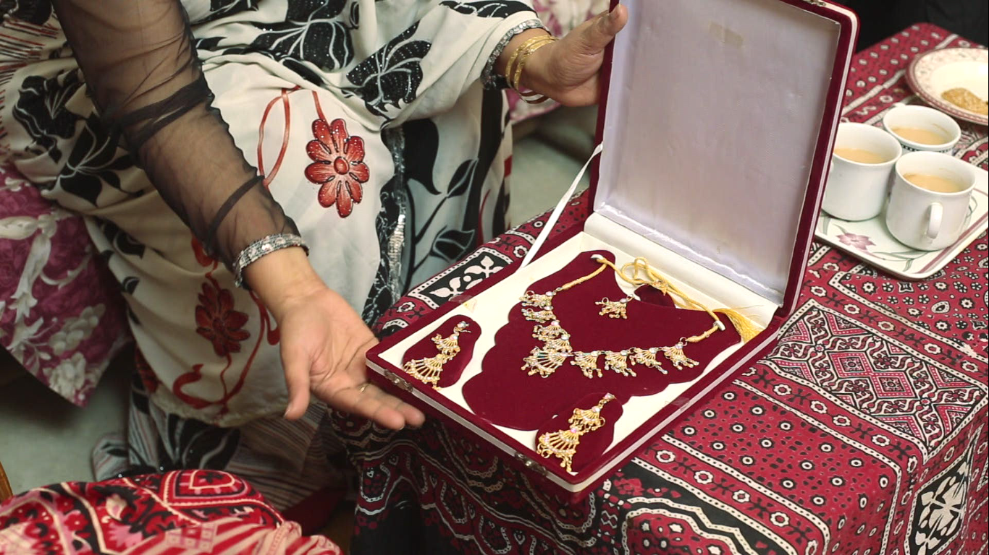
Video
Notes:
The film can be found online here: https://vimeo.com/154576357

Slide 37
Video
Qué harías en la situación del maestro?
Por qué piensas que el maestro actuó de esa manera?
Cuales son las posibles consecuencias de la corrupción en el sistema educativo?

Slide 38
Cuáles pueden ser las motivos para que una organización se involucre en corrupción?

Slide 39
Raíces: Organización
La corrupción en una organización también surge de la presión, la oportunidad y el razonamiento. Algunas razones que utiliza una organización son:
La honestidad hace que sea mas duro competir.
Una organización no puede ser exitosa sin sobornos.
Los accionistas esperan un alto rendimiento de sus inversiones.
El gobierno es corrupto, entonces pagar impuestos es perder dinero.
El dinero para el impuesto es mejor gastarlo en buenas acciones (ej. Ayudando a la gente, salvando vidas)
Es algo normal y culturalmente aceptado.
A veces las organizaciones se establecen como plataformas para actividades ilegales.

Slide 40
Si mi organización es culpable, soy culpable también?
No todos los que trabajan en una organización corrupta son corruptos.
Al final de la jornada, el liderazgo de la organización es el principal responsable para expulsar la corrupción.
De cualquier forma, tu trabajo es resistir a la corrupción lo más que puedas.

Slide 41
Juego de Roles
El director de una ONG educativa ha solicitado al consejo local de gobierno el permiso para construir una nueva escuela. Le llamaron para reunirse con el concejal, !porque tiene buenas noticias!

Slide 42
Conclusiones Parte 1: Qué hemos aprendido?
Entender mejor la corrupción es el primer paso para luchar contra ella.
Antes de luchar contra la corrupción, debemos comprender algunas de sus raíces.

Slide 43
Parte 2: Previniendo la corrupción

Slide 44
Qué vamos a ver en la Parte 2
Atributos personales y comportamientos que pueden prevenir la corrupción.
Algunas reglas y normas organizacionales positivas que pueden prevenir la corrupción.
Buenas normas y procedimientos: Qué son y por qué son importantes?

Slide 45
Qué cualidades personales pueden prevenir que un individuo se corrompa?

Slide 46
Atributos y comportamiento personales buenos
Ser honesto
Usar el poder solo para propósitos oficiales autorizados y justificados
Ser confiable
Actuar transparentemente
Acatar la ley: respetar las reglas, regulaciones, estatutos y leyes locales y a las autoridades civiles
Rendir cuentas a otros en la organización, a la directiva y otras autoridades

Slide 47
Qué puede hacer una organización para prevenir actos corruptos?

Slide 48
normas organizacionales positivas
Una organización necesita una serie de normas estandarizadas como:
Código de conducta
Serie de reglas para prevenir la corrupción
Procedimientos internos para el monitoreo y evaluación
Reportar directrices y rutinas
Tener un procedimiento seguro local para reportar actos de corrupción
Sanciones para los que actúan corruptamente
Normas y procedimientos claros de propiedad de los activos y las transferencias

Slide 49
Estándares Organizacionales Positivos
Transparencia financiera & buenas prácticas en:
Toma de decisiones
Monitoreo & Informes
Responsabilidad
Gasto
Gerencia de Recursos Humanos apropiado
Compensación justa/salarios & otros beneficios laborales
Descripción de tareas claras y detalladas
Estrategias de promoción profesional documentados
Administración & Poder
Preparado para contestar preguntas, admitir errores y si es posible, rectificar algún error

Slide 50
Qué son las normas y procedimientos?
Las normas son estamentos claros y sencillos de cómo tu organización intenta conducir sus servicios, acciones o negocios.
Los procedimiento describen cómo se aplicará cada norma. Cada procedimiento deben perfilar:
Quién es responsable de hacer qué
Qué pasos se necesitan tomar
Qué documentación o esquemas utilizar

Slide 51
Quién hace y mantiene las normas y procedimientos?
Las normas y procedimientos pueden ser escritos por administración y deben ser aprobados por la directiva de la organización.
La administración de la organización asegura que las reglas sean respetadas. Ellos reportan a la directiva, quién a su vez debe dar seguimiento a todos los temas de acuerdo a la legislación nacional.

Slide 52
Estudio de Caso
Todo el personal del proyecto asiste 3 días a una conferencia de capacitación. El organizador paga el hotel y tres comidas al día para todos los participantes. Al final de los tres días, el administrador del proyecto comienza a pagar el viático de alojamiento, comida y transporte a todos los empleados del proyecto. Uno de los empleados menciona que el viático debe ser menor, puesto que el alojamiento y la comida fueron gratuitos. Los otros empleados le indican que no diga nada. El administrador dice que se debe pagar el viático completo y que nadie se va a enterar . El administrador del proyecto claramente demuestra que quiere congraciarse con los empleados.
Preguntas:
Qué está mal aquí?
Cuáles son las posibles consecuencias negativas?

Slide 53
Juego de roles
El contexto: El jefe llama a uno de sus empleados a su oficina para reprenderlo…

Slide 54
Estudio de caso
Eres el director administrativo de una ONG y has recibido un subsidio para construir un centro comunitario en una de las poblaciones donde trabajas. Este es un proyecto grande y el presupuesto es considerable. Tu primo tiene una compañía constructora y te deja bien claro que espera que le des este trabajo porque eres de la familia. Tú te das cuenta que si no le das el trabajo, podrían surgir problemas dentro de tu familia y la comunidad.
Preguntas:
Cómo te sientes en esta situación descrita?
Qué harías para prevenir que esto no ocurra otra vez?

Slide 55
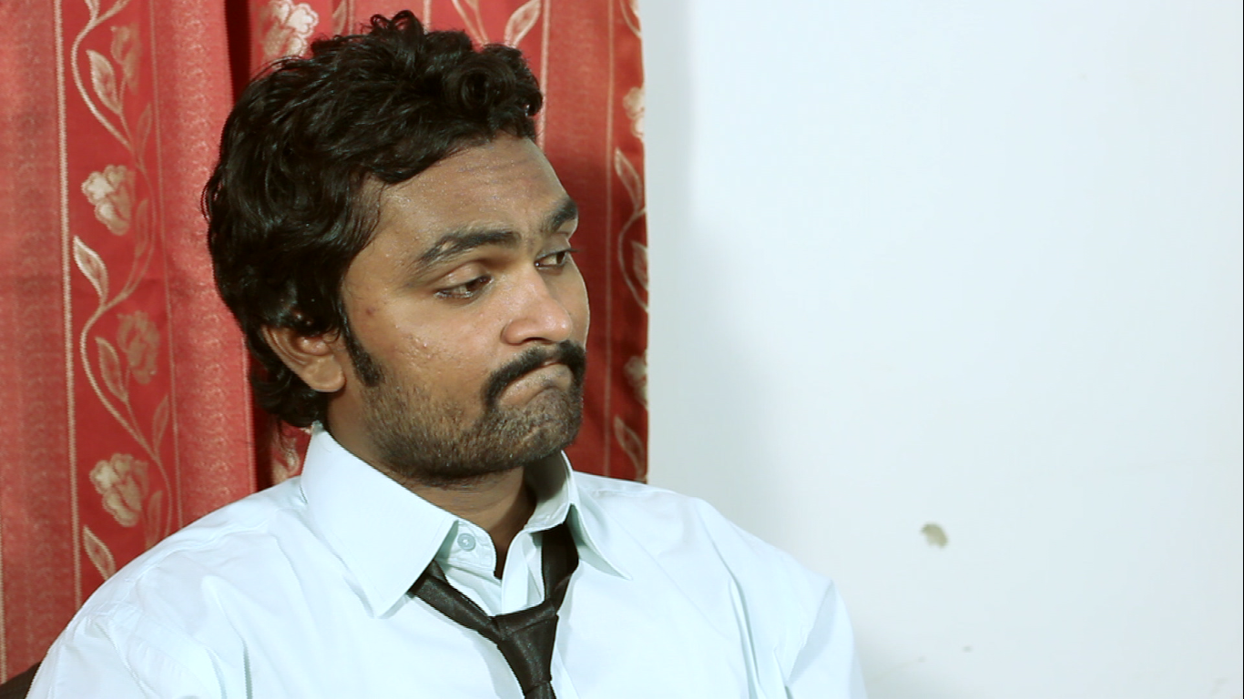
Video: Asuntos familiares
Notes:
The film can be found online here: https://vimeo.com/154576424

Slide 56
Video
Preguntas:
Qué piensas de esta historia?
Han ocurrido estas cosas en tu país?

Slide 57
Conclusión Parte 2: Qué hemos aprendido?
!Los buenos estándares tendrán un impacto positivo en ti y en tu organización!
Buenas características y comportamiento de los individuos
Estándares organizacionales
!Las palabras seguidas de acción previenen la corrupción!
La importancia de normas y procedimientos buenos

Slide 58
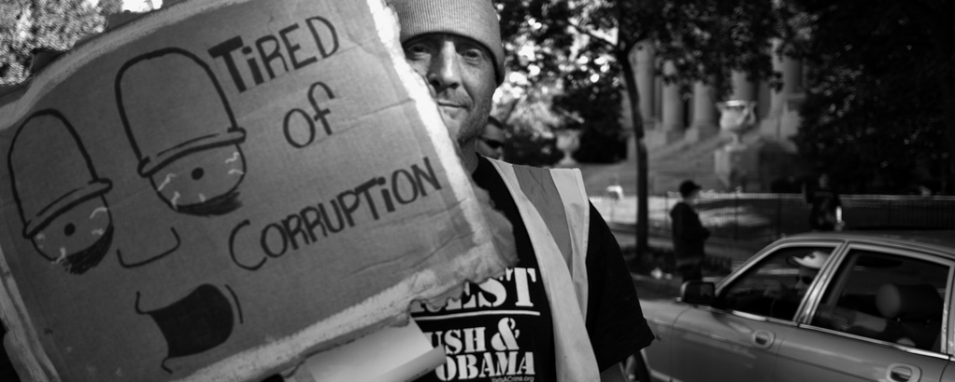
CANSADO
DE LA
CORRUPCION
PARTE 3: TÚ PUEDES LUCHAR CONTRA LA CORRUPCION

Slide 59
Qué vamos a ver en la Parte 3
Qué puedo hacer yo como individuo para detener la corrupción?
Cómo puedo trabajar con otros para luchar contra la corrupción?
Cuáles son los riesgos de luchar contra la corrupción?
“En tiempos de engaño universal, decir la verdad se convierte en un acto revolucionario.” - George Orwell

Slide 60
UNA PERSONA HONESTA NO:
cerraría sus ojos ante la corrupción
cerraría sus oídos ante las quejas
quedaría tranquila ante la corrupción

Slide 61
Víctimas: Cómo luchar ante esto?
Cuando tú eres víctima de la corrupción, ¿qué puedes hacer?
Dar todas las sugerencias posibles de cómo la gente común puede luchar contra la corrupción.
“El silencio de la gente buena es más peligroso que la brutalidad de la gente mala” - Martin Luther King Jr.

Slide 62
!Comparte tu historia!
Existen varias páginas en internet donde la gente comparte sus experiencias con la corrupción. Hay una página así en tu país que puedes visitarla y compartir tu historia?
Los medios sociales son un buen camino para compartir tu historia y generar atención en la forma cómo la corrupción te daña a ti y a otros.

Slide 63
Un caso verdadero de la India: Qué piensas?
Yo no pagué 1000 Rupias + 500 Rupias a la Policía
Pasaporte | Verificación Policial del Pasaporte
Reportado el 17 de Junio, 2014
Como todos ustedes deben saber, la policía verifica tu dirección cuando solicitas un pasaporte nuevo. Es una práctica muy común que el oficial de policía responsable de esta verificación te pida algo de dinero, si no lo das, ellos retrasan el reporte o dan un reporte negativo de tu dirección.
Me pidieron 1000 Rupias para la comisaria de policía y 500 Rupias para el inspector que haría la verificación. Yo tenía miedo de recibir un reporte negativo, pero tampoco quería pagar ese soborno. Entonces llamé al Departamento de Policía y les expliqué mi situación. Me dijeron estrictamente que NO debía pagar dinero. Luego, ellos investigaron a la Comisaría local y mi proceso de verificación se completó exitosamente.
Recibí un reporte correcto de la verificación. NO PAGUE NINGUN SOBORNO.
Por favor, unámonos. Sé que sentirás miedo al principio, pero también hay gente honesta en el Departamento de la Policía. Pide ayuda, y vive como un ciudadano honesto.

Slide 64
Acciones Personales
Rechaza pagar / recibir sobornos
Usa MYVOICE para denunciar
Pide facturas
Contacta al supervisor
Discute el tema con colegas
Toma fotos/ videos
Anota nombre y número
Reporta la corrupción a la policía

Slide 65
Promesa
Asegúrate de no ser parte del problema, ¡haz una promesa privada!
Prometo …
ser un ciudadano honesto y responsable y
nunca pagar o recibir sobornos;
obedecer la ley y animar a otros de mi entorno a obedecer la ley y a utilizar los recursos con respeto;
nunca abusar del dinero confiado a mi cuidado, ni de ninguna posición que mantenga
actuar con integridad en todos mis acuerdos
recordar siempre que los recursos públicos están destinados al beneficio del público, no para ganancia propia.

Slide 66
Código de conducta anticorrupción
Un código de conducta anticorrupción puede indicarte cuáles son tus responsabilidades, como:
Respeto a la ley
Rehusando a dar o recibir sobornos
Elegir medios seguros para reportar la corrupción
No usar los recursos de la organización para propósitos privados
“Las cosas correctas para hacer y las cosas difíciles de hacer son generalmente las mismas.” - Steve Maraboli

Slide 67
Ejemplo de Código de Conducta Anticorrupción
Evitaremos cualquier conflicto, real o potencial, entre nuestro interés personal y los intereses de nuestra organización
No daremos ni recibiremos ninguna forma de soborno
No influiremos, a favor de nuestro interés privado, en ninguna persona o corporación, utilizando nuestra posición oficial, ni fuerza ni amenazas.
No usaremos el engaño, trampas o incumplimiento de la confianza para ganancia injusta o ventaja deshonesta.
No malversaremos, ni desviaremos la propiedad o fondos que nos han sido confiados.
No daremos, ni pediremos o recibiremos ningún regalo u otro favor, directa o indirectamente, que pueda influir en el ejercicio de nuestras funciones, de nuestro servicio o juicio. Esto no incluye la hospitalidad convencional o regalos menores.
No favoreceremos a amigos, familiares u otra relación personal cercana en el reclutamiento, contratación, prestación de ayuda, servicios consulares u otras situaciones.
Reportaremos cualquier evidencia o sospecha de incumplimiento a este Código de Conducta.

Slide 68
Denuncia de irregularidades
Cuando eres empleado y sospechas de un acto de corrupción en la compañía en la que trabajas, podrás decidir y actuar de forma que se detenga esa mala acción en el futuro. A estas personas se les llama denunciantes, son los que dan alarma.
Recuerda:
La denuncia de irregularidades se refiere a los malos manejos administrativos, la corrupción, etc. , no es un sistema de quejas.
La denuncia de irregularidades es un instrumento clave contra la corrupción, PERO en mucho países y organizaciones, no existen reglas claras para los denunciantes. Ser denunciante puede significar un riesgo personal muy alto.

Slide 69
Denuncia de irregularidades
Es crucial que la organización tenga en el lugar los procedimientos seguros para la Denuncia de irregulares:
Informar al superior
Informar a la directiva
Usar el canal de Denuncia de irregularidades si es que ya existe
Recuerda:
Hacer la denuncia en forma anónima, cuando es muy peligroso revelar la identidad del denunciante.

Slide 70
Cómo puedo involucrar a otros en la lucha contra la corrupción?
“Individualmente, somos una gota. Juntos somos un océano.” - Ryunosuke Satoro

Slide 71
Cómo puedo trabajar con otros?
Al inicio:
Coordinar con las organizaciones anticorrupción que ya existen en tu país o internacionalmente.
Las siguiente diapositivas están inspiradas por Transparencia Internacional. Su caja de herramientas tiene varias sugerencias e instrucciones útiles
Considerar el contexto nacional. Antes de empezar, asegurarse que las actividades del grupo son legales. Chequea qué permisos se necesita para actuar como grupo. En algunos países es muy importante tener en cuenta la seguridad en las actividades que se quieren organizar.

Slide 72
Cómo puedo trabajar con otros?
Riesgos:
Es importante emprender una evaluación de riesgos antes de ciertas actividades. Controlar lo siguiente:
Permiso: Antes de tomar la acción, controla que si los planes no están en contra de la ley. Si no están seguros, hablen con un asesor legal.
Seguridad física: Coopera con oficiales, policías u otros para garantizar la seguridad de los participantes.
Privacidad y anonimato: Cuando se hace uso de los medios sociales u otro tipo de tecnología esto puede significar un riesgo; el anonimato no esta garantizado.

Slide 73
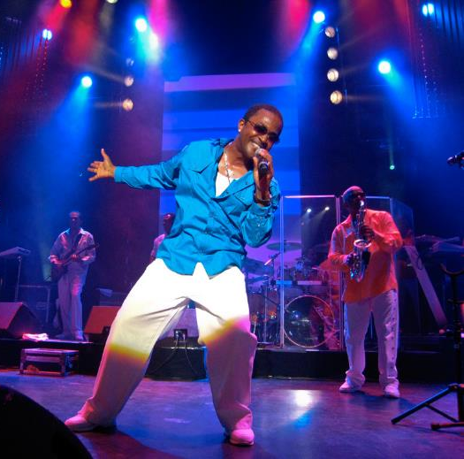
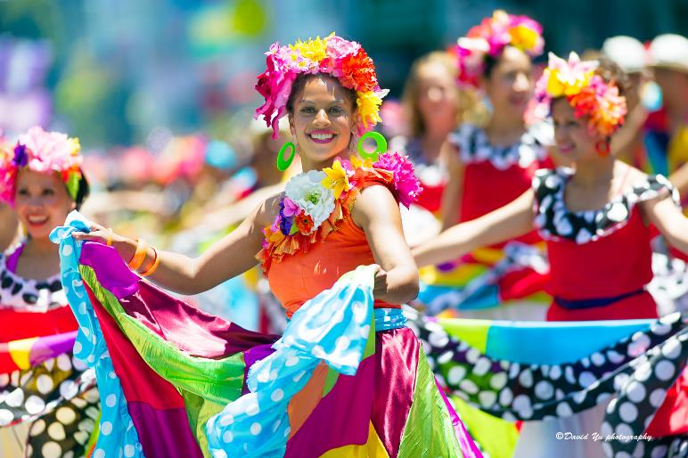
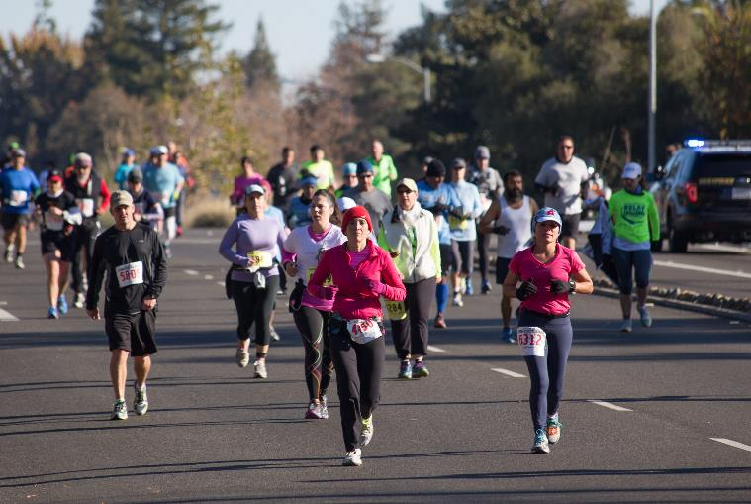
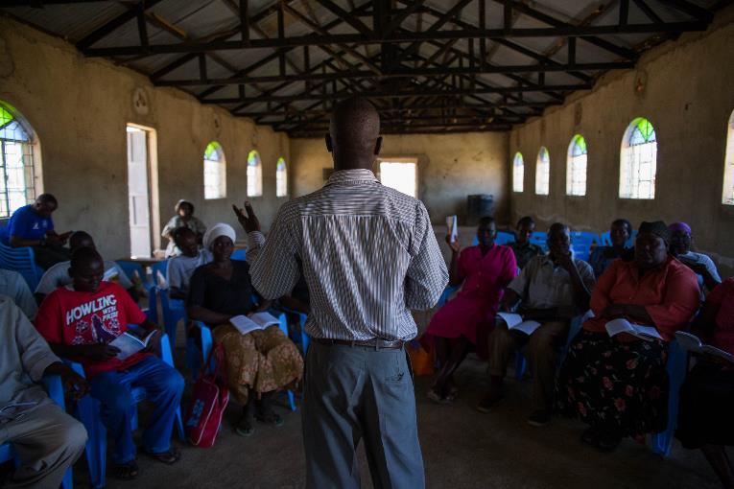
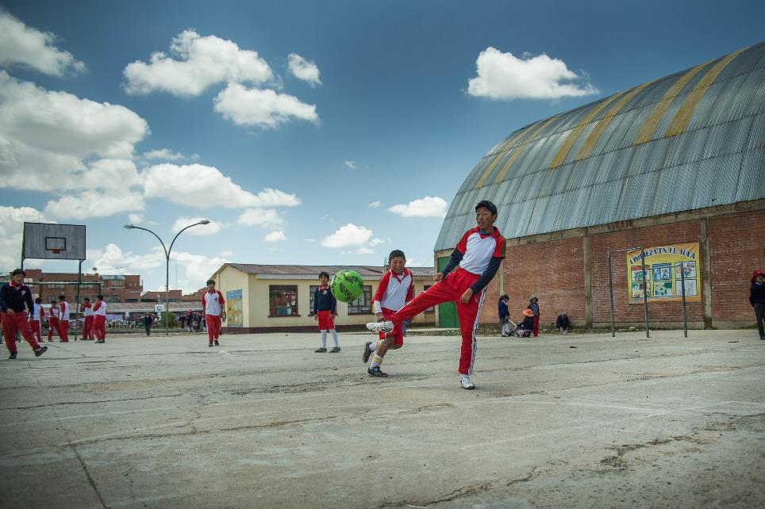
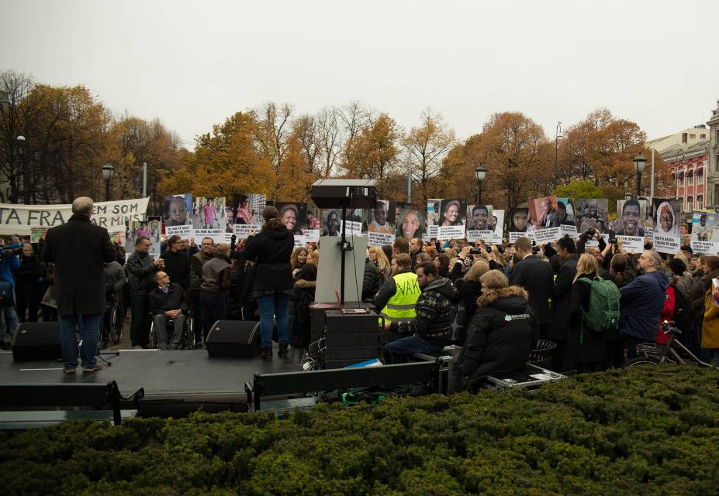
¡Involucrando a la comunidad!

Slide 74
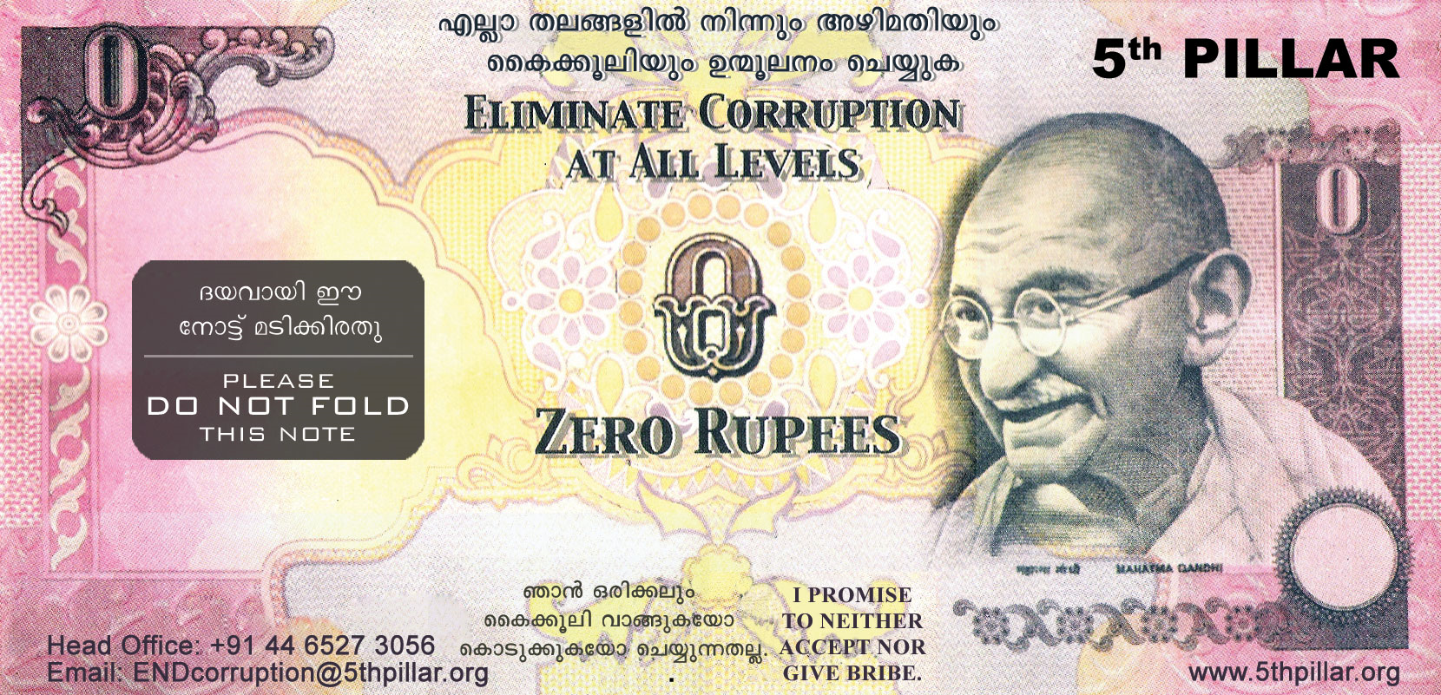
Campaña Cero
Campaña Ser un Héroe Cero (India)
ELIMINANDO LA CORRUPCION EN TODOS LOS NIVELES
Prometo nunca aceptar o dar un soborno

Slide 75
Educación y Sensibilización
Realizar una investigación y publicarla
Diseñar un curso de anticorrupción (¡Puedes utilizar este curso como una guía!) e incluirlo en el programa escolar. Tal vez realizarlo a nivel nacional.
Organizar seminarios, reuniones, talleres y cursos dirigidos a grupos específicos de la sociedad:
ONG s y otras organizaciones de la sociedad civil
Escuelas
Líderes de la comunidad local
Compañías
Líderes Religiosos
Departamentos de gobierno

Slide 76
Media & Publicaciones
Envía tus ideas e historias a un periódico local, nacional o internacional
Opiniones
Entrevistas & artículos
Advertencias
Publica una revista / folletos
Usa tiras cómicas y caricaturas (idea de Transparencia Internacional)
Crea audiovisuales, como películas & canciones
Usa la TV y radio (por ejemplo cuando se organizan eventos)
¡Contacta a otros a través de los medios sociales!

Slide 77
Conclusión Parte 3: Qué hemos aprendido?
¡Tu voz y acciones pueden hacer una real diferencia!
¡Comparte su historia!
Actúa con integridad.
Haz una promesa.
¡Trabajando con otros puedes crear un impacto poderoso!
Toma los pasos adecuados para empezar
Considera los riesgos
Involucra a tu comunidad
Educa y sensibiliza

Slide 78
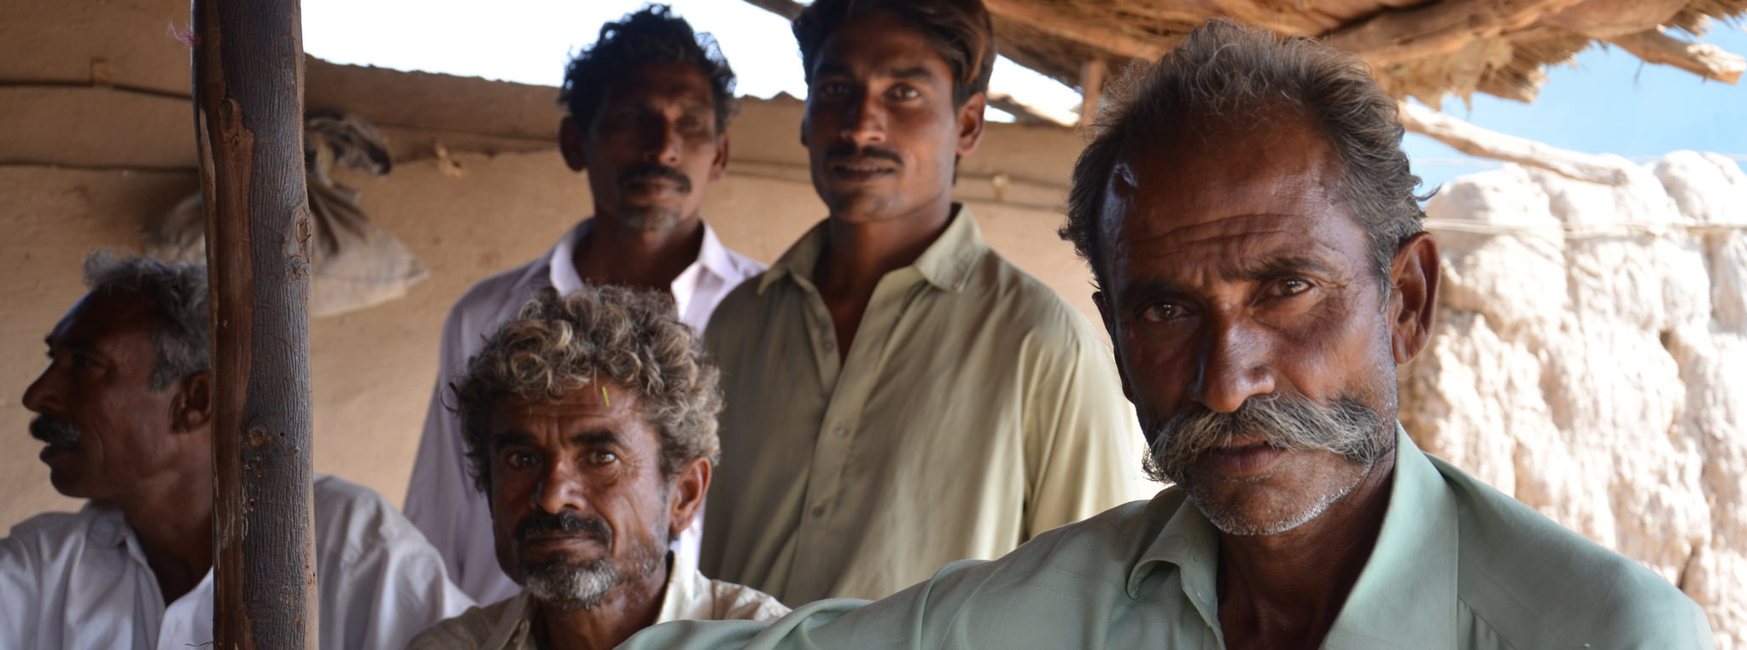
Parte 4: Corrupción & Liderazgo

Slide 79
Cómo pueden prevenir los líderes la corrupción?
Qué veremos en la Parte 4:
Qué puedes hacer como líder para prevenir la corrupción?
Por qué es tan importante la transparencia?
Qué herramientas son buenas para prevenir o erradicar la corrupción?
Qué tipo de normas y procedimientos son importantes para prevenir la corrupción?
Qué normas y procedimientos pueden ser utilizados para sancionar la corrupción, si ésta existe?

Slide 80
Inspiradoras citas sobre Liderazgo
“No sólo somos responsables por lo que hacemos, sino también por lo que no hacemos.”
- Moliere
“Como líder, la mayor responsabilidad sobre tus hombros es practicar la conducta que quieres que otros tengan.”
- Himanshu Bhatia
“Nada funcionará a menos que tú lo hagas.”
- Maya Angelou
“Creo que es una obligación moral, no aliarse con el poder en contra de los más desprotegidos.”
- Chinua Achebe

Slide 81
Qué pueden hacer los líderes eficientes para rechazar o luchar contra la corrupción en su organización, compañía u otros lugares?

Slide 82
Qué puedes hacer como líder?
Dictar normas y procedimientos
Ser trasparente
Implementar las normas y procedimientos

Slide 83
Paso 1: Desarrollando normas y procedimientos
Rutina de ejercicio de las normas necesarias:
Investiga: Qué es lo que tienen las organizaciones similares a la tuya?
Qué es lo excepcional en tu organización?
Cuáles son las prioridades?
Consulta con la gente de tu organización para obtener sus ideas y comentarios

Slide 84
Paso 2: Proyecta, afina y escribe las normas
Escribe la norma con palabras que sean fáciles de comprender.
Haz preguntas con “ y si”. ¿Cubre todo lo usual e inusual?
Habla con la gente que hará cumplir la norma, pero también con los que tienen que vivir de acuerdo con ellas.
Prueba la norma pidiendo la opinión de otros.

Slide 85
Paso 3: Aprueba y respalda las normas
Un abogado deberá controlar la redacción del documento y asegurar que esté de acuerdo a las leyes nacionales.
La Directiva de la organización deberá respaldar las normas.
Debe existir un procedimiento para publicar las normas de manera que los beneficiarios tengan acceso a ellas.

Slide 86
Video: Fraude en la oficina
Notes:
The film can be found online here: https://vimeo.com/154574627

Slide 87
Video
Ejercicio
Que normas y procedimientos ya existían en esta organización?
Qué normas y procedimientos faltaban o no estaban funcionando?
Escribe esas normas y procedimientos faltantes considerando las diapositivas anteriores

Slide 88
Estudio de Caso
La directiva y el equipo de líderes de una ONG de mediano tamaño estuvieron trabajando, diseñando y escribiendo las normas y procedimientos para su organización. Ellos entregaron una copia de estas normas y procedimientos a cada trabajador de la organización, pero han observado que el personal no conoce muchas de estas reglas o simplemente las ignoran.
Pregunta:
Qué pueden hacer para asegurarse que estas nuevas directrices sean reconocidas y cumplidas por todos en la organización?

Slide 89
Paso 4: Aprobación y respaldo a las normas
Ser un trabajador ejemplar cumpliendo estrictamente las reglas.
Desarrollar un programa de entrenamiento donde toda la planta de empleados y voluntarios participen.
Al final de cualquier sesión de entrenamiento o información, preguntar a los participantes y que contesten un cuestionario corto, para ver si han comprendido la información.
Crear carteles y cuadros de procesos y colocarlos por todo lugar de trabajo, para mantener firme en la memoria todos los mensajes claves.
Publicar regularmente una norma o procedimiento en una carta interna o presentarla en una reunión de equipo.

Slide 90
Paso 5: Revisar y ajustar las normas regularmente
La sociedad, la gente y las organizaciones cambian constantemente. Asegurarse de establecer una fecha de expiración para las normas y planes de acción, para que mantengan su relevancia a los objetivos de la propia organización y estén en concordancia con las leyes nacionales.

Slide 91
Ejemplo de Norma
Conflicto de intereses
El miembro del equipo de trabajo debe evitar ponerse en una situación que pueda generarle un conflicto de intereses real o latente con la organización.
El miembro del equipo de trabajo que confronta un conflicto de intereses, debe reportarlo a su supervisor; él/ella no debe tener la autoridad para tomar la decisión final en relación al área del conflicto de intereses.

Slide 92
Ejemplos de Normas
Soborno activo y pasivo
No está permitido solicitar o aceptar ninguna recompensa en relación al trabajo, sin permiso del empleador
Agasajos
El equipo no debe aceptar agasajos costosos o frecuentes de la gente con la que la organización hace convenios, para evitar una situación de verse obligados a retribuirle al interesado/a.
Propiedad de la organización
Los trabajadores con permiso para usar los bienes de la organización deben asegurarse que éstos solo sean utilizados en relación al trabajo. El uso o venta de los bienes de la organización por parte del personal es prohibido.

Slide 93
Política de personal
Es esencial tener normas y procedimientos claros para el equipo. Cuando no existen reglas claras, no se puede esperar que la gente las cumpla.
Ejemplo de artículos incluidos en el documento de política de personal
Actitud & Conducta Personal
Uso del equipamiento: llaves, computadora, teléfono, correo electrónico & internet
Seguro y seguridad
Confidencialidad
Empleo & derechos del empleado
Sanciones en caso de violación

Slide 94
Estudio de caso
Eres el Responsable de Compras en una compañía grande. Tienes que comprar 5 vagonetas nuevas Toyota Hiace. Pides cotizaciones a tres concesionarios de autos para obtener la mejor oferta. Uno de ellos es amigo tuyo y te ofrece dar mantenimiento gratuito a tu coche privado si aceptas su oferta. Tu aceptas su oferta y el vende las vagonetas a la compañía.
Preguntas:
Qué piensas de este trato?
Puedes sugerir una norma y/o un procedimiento adecuado para este tema?

Slide 95
Ejemplo de Normas de Compras
Compras
Se deberá formar un comité responsable de las compras de la organización.
El Comité de Compras definirá un protocolo de compras para asegurar la consistencia, legalidad y transparencia en todas las compras
El Comité monitoreará los procedimientos para determinar si el protocolo es respetado o no.

Slide 96
Transparencia
Definición de transparencia
Operar de tal manera que sea fácil para los demás ver qué acciones se realizaron.
Una filosofía fundamentada en la total apertura entre los individuos y las organizaciones.
Disposición a ser examinado, fácil de observar o comprender; honesto y abierto, no reservado.

Slide 97
Transparencia
Como autoridad en una organización, los oficiales públicos, agentes civiles y aquellos en posición de líderes tienen el deber de actuar en forma visible, predictible y comprensiblemente.
Para lograr la transparencia no es suficiente con la accesibilidad a la información. Una gran masa de información es de dominio público y puede resultar no ser clara o ser confusa en vez de ser transparente.

Slide 98
Transparencia
La información debe ser administrada y publicada para que sea:
Relevante y accesible, dada en pleno y en un lenguaje comprensible.
La información debe ser fácil de comprender para todos.
A tiempo y certera: Los beneficiarios deben tener el tiempo suficiente para leer y dar sus comentarios antes de su publicación. La información debe ser actual, correcta y completa.

Slide 99
Transparencia en las finanzas
Ejemplos de normas y procedimientos financieros
Separación de servicios, asignando personas específicas que puedan firmar cheques y realizar transferencias bancarias.
Asignando y limitando al personal calificado la aprobación de cuentas y facturas.
Llevar una contabilidad y registro de dinero efectivo en un sistema de datos que no puedan ser alterados una vez que sean registrados.
Tener un auditor externo que monitoree y verifique los libros de la organización regularmente.
Una auditoria externa anual de las finanzas de la organización realizada por un auditor financiero aprobado y con registro nacional.

Slide 100
Transparencia en los reportes
En concordancia a los procedimientos acordados mutuamente, informar en forma narrativa y financiera a los beneficiarios y donantes: mensual, trimestral y anualmente.
Basados en:
La aplicación del proyecto, marco lógico/RBM (Gestión basada en resultados) y presupuesto, aprobado por el responsable de la organización.
Cronogramas y Hojas de actividades
Fotos e historias actualizadas de los proyectos implementados
Nota: El informe debe incluir éxitos y errores, figuras reales, logros y problemas. No ocultar las cosas.

Slide 101
Transparencia en el monitoreo y la evaluación
Monitoreo interno , externo y la evaluación
Mecanismos de monitoreo interno.
Inspecciones regulares de los suministros y del área de trabajo
Inspecciones externas.
Evaluación externa del programa/proyecto para proyectos grandes.
En algunas organizaciones grandes el auditor interno tiene la tarea de asegurar que:
Los procedimientos financieros sean razonables y aplicables.
Las normas y procedimientos sean respetados.
La organización trabaja con eficiencia, efectividad y económicamente.

Slide 102
Como director o miembro de la directiva, ¿Qué puedes hacer si sospechas de corrupción en tu organización?

Slide 103
Sospecha de corrupción
Acciones internas
Informar a la directiva, pero asegurarse que esto se mantenga en confidencia, de tal manera la administración y la contabilidad no podrán ser alterados, escondidos o destruidos, ni la reputación de uno o más trabajadores ser dañada.
Confrontar a los individuos en privado, para que el/ella tenga una oportunidad para dar explicaciones.
Llevar a cabo una investigación interna.
Cuando se encuentren las evidencias, aplicar las sanciones apropiadas. Ver las diapositivas de “Sanciones”.

Slide 104
Sospecha de Corrupción
Acciones externas
Si una investigación interna ha dado la suficiente evidencia de corrupción extensa, realizar una investigación externa o auditoria.
Si la corrupción se relaciona con un proyecto financiado, informar al donante sobre el problema y las acciones a tomar. Nunca tratar de ocultar este problema al donante.

Slide 105
Sanciones
Principio:
Las normas y procedimientos deben ser aplicados. Cuando la gente ignora o viola las normas deben haber consecuencias. Sin sanciones, la gente que sigue las reglas se sentirá traicionada.

Slide 106
Riesgos y sanciones - Individuos
MODERADO
SEVERO
Emitir advertencia
Suspensión temporal del trabajo
Reducción temporal de beneficios
Disminución del salario
Disculpa pública
Cesación del empleo
Cesación de membresía
Probables multas o sentencia de cárcel
Compensación de daños /pagados por la parte responsable

Slide 107
Ejemplos de sanciones
Falsa denuncia de irregularidades
Reducción de beneficios/salario + disculpa pública
Malversación
Despido inmediato + auditoria externa

Slide 108
Riesgos y sanciones - Organización
Investigación: Un donante o un soporte de la organización podría exigir una auditoria externa. Se puede presionar a nivel nacional para que las autoridades legales vean este asunto.
Reembolso total: En caso de encontrarse un caso de corrupción, la organización está en obligación de devolver todo el dinero donado. También deberá pagar los gastos legales y de auditoria realizadas durante la investigación.
Enjuiciamiento: Si la corrupción es suficientemente seria, tú o los miembros de la directiva de la organización podrían perder sus licencias, el empleo o ir a la cárcel
Operar siempre dentro del concepto de Tolerancia Cero para la Corrupción. Es preferible prevenir que lamentar!

Slide 109
Código de conducta
Cuando se tiene una política anticorrupción práctica y factible, el documento clave es el código de conducta anticorrupción .
A continuación veremos el ejemplo de este tipo de documento de la organización de Ayuda del Gobierno de Dinamarca (DANIDA)

Slide 110
Ejemplo de Código de Conducta Anticorrupción
Evitaremos cualquier conflicto, real o potencial, entre nuestros intereses personales y los intereses de la organización
No aceptaremos ni daremos soborno de ninguna naturaleza
No trataremos de influir en ninguna persona o corporación, para conseguir fines privados, utilizando nuestra posición oficial, la fuerza o amenazas.
No utilizaremos el engaño, trampa o violación de la confidencialidad para ganar ventaja deshonesta e injusta.
No malversaremos, ni desviaremos fondos o bienes que nos han sido confiados.
No daremos, no solicitaremos, ni recibiremos directa o indirectamente ningún regalo o favor que influya en el ejercicio de nuestras funciones, rendimiento del deber o juicio. Esto no incluye la hospitalidad convencional u obsequios de menor importancia.
No favoreceremos a familiares, amigos u otra relación personal cercana en el reclutamiento, la obtención o prestación de ayuda, servicios consulares u otra situación.
Reportaremos cualquier evidencia o sospecha de violación a este Código de Conducta.

Slide 111
Conclusión Parte 4: Qué hemos aprendido?
¡Que como líder, uno tiene el poder y la responsabilidad de crear una cultura de anticorrupción! Dirigir dando el ejemplo:
Ser una persona íntegra, responsable, transparente & comprensible
¡Las buenas herramientas te empoderan a ti y a los demás para parar la corrupción en su marcha!
La creación y la aplicación de normas & procedimientos
La sanción
Código de Conducta & Plan de Acción

Slide 112
Conclusión del Curso
“Tú debes ser el cambio que quieres ver en el mundo” - Mahatma Gandhi
¡Sin embargo no estas solo! La corrupción puede ser derrotada trabajando en conjunto. Por favor, comparte lo que has aprendido en este curso para hacer del mundo un lugar mejor y más seguro!

Slide 113
Créditos de imagen
Diapositiva 1: Kåre Eriksen, Digni
Diapositiva 2: Kaysha de Flickr bajo licencia CC BY-NC-ND 2.0.
Diapositiva 3: Sigbjørn Kiserud, Digni.
Diapositiva 4: Futureatlas.com de Flickr bajo licencia CC BY 2.0.
Diapositiva 10: Elizabeth Laura Walmann, Digni.
Diapositiva 43: Kåre Eriksen, Digni.
Diapositiva 58: Devin Smith de Flickr bajo licencia CC BY 2.0.
Diapositiva 60: Captura de pantalla de la fuente Apple Color Emoji
Diapositiva 74: Campaña Cero de www.5thpillar.org
Diapositiva 73, primera línea de izquierda: Anirudh Koul de Flickr bajo licencia CC BY-NC 2.0, David Yu de Flickr bajo licencia CC BY-NC-ND 2.0-, Robert Couse-Baker de Flickr Diapositiva bajo licencia CC BY 2.0 y Sigbjørn Kiserud (Digni).
Diapositiva 73, segunda línea de izquierda: Sigbjørn Kiserud (Digni) y Erik (HASH) Hersman on Flickr Diapositiva bajo licencia CC BY 2.0 y Sigbjørn Kiserud (Digni).
Diapositiva 78: Kåre Eriksen, Digni.

Slide 114
Créditos de Fuentes
Diapositivas 2, 35, 71, 72, 75, 76, 95: Fuente o inspiración de Transparency International.
Diapositiva 19 Gran corrupción: Desarrollo Educación.ie, “Definición”.Online. http://www.developmenteducation.ie/refuentes/glossary/. Accessed 16 September 2011.
Pequeña corrupción: Oracle ThinkQuest: Education Foundation, “Definition”. Online. http://library.thinkquest.org/05aug/00282/other_glossary.htm. Accessed 16 September 2011.
Diapositiva 23: fuente: http://finance.uark.edu/PDFS/RedFlagsFraud.pdf
Diapositiva 31, 32, 34, 35 fuente: http://www.schools.utah.gov/finance/Professional-Development/UFOMA/2a—UFOMA---Fraud-Triangle.aspx
Diapositiva 65: fuente: http://ipaidabribe.gy
Diapositiva 63: Promesa: inspiración de: CORRUPTIONWATCH.ORG.ZA
Diapositiva 67 and 110: Code of Conduct: http://uganda.um.dk/en/~/media/Uganda/Documents/English%20site/AnticorruptionpolicyEnglishversion.pdf
Diapositiva 74: fuente: http://en.wikipedia.org/wiki/Zero_rupee_note
Diapositiva 83 inspiración de: http://humanrefuentes.about.com/
Diapositiva 84: inspiración de: http://humanrefuentes.about.com and http://www.volunteer.vic.gov.au/
Diapositiva 89: inspiración de: http://www.volunteer.vic.gov.au/manage-your-volunteers/policies-and-procedures/implementing-policies-and-procedures
Diapositiva 96: http://www.merriam-webster.com/dictionary/transparent
Diapositiva 102 : inspiración de: http://www.forumsyd.org/PageFiles/1234/Guidelines%
20%20suspected%20corruption.pdf?epslanguage=sv

Slide 115
Kaadinchey la
ขอขอบคุณ
Thank you
takk
مہربانی
བཀའ་དྲིན་ཆེ་
Muchas gracias
cảm ơn bạn
gɔ̀ɗí
សូមអរគុណអ្នក
merçi
ຂໍຂອບໃຈທ່ານ
رەھمەت
terima kasih
Asante
баярлалаа
谢谢

